Slide 1
See Learning
Ein Curriculum rund um Mitgefühl

Slide 2
"Wir brauchen also eine neue Ethik, welche die besten Werte, die in allen Religionen zu finden sind, beinhaltet, aber auch Menschen ohne religiösen Glauben gleichermaßen überzeugt. Der Dalai Lama hat es so formuliert: "Trotz all seiner Vorteile, moralische Führung und Sinn im Leben anzubieten, ist Religion als Grundlage für Ethik nicht mehr ausreichend. Viele Menschen folgen keiner Religion mehr. Darüber hinaus könnte in den heutigen säkularen und multikulturellen Gesellschaften jede religiös begründete Antwort auf das Problem der Vernachlässigung der inneren Werte nicht universell und damit unzureichend sein. Wir brauchen einen ethischen Ansatz, der für Menschen mit und ohne religiösen Glauben gleichermaßen akzeptabel ist. Wir brauchen eine säkulare Ethik."
Richard Layard, Kapitel 3 des Welt-Glücksberichtes

Slide 3
Die globale Situation der Menschheit ist so, dass die Notwendigkeit, einen Konsens zu erzielen und gemeinsam in ethischen Fragen zu handeln, vielleicht die dringendste Notwendigkeit ist, die wir gegenwärtig haben.
Denn die Ursachen unserer Probleme liegen nicht allein in den äußeren Bedingungen, sondern auch in den Entscheidungen, die wir Menschen aufgrund unserer Werthaltung treffen.

Slide 4
Die Notwendigkeit, eine universelle – auf menschlichen Werten beruhende – Ethik in der Gesellschaft und insbesondere in der Bildung zu verankern und zu fördern, ist nicht nur von historischem Interesse. Zunehmend kann dieses Anliegen nicht als Luxus, sondern als Überlebensfrage aufgefasst werden.
Sowohl auf lokaler als auch auf globaler Ebene sind wir mit neuen und zunehmenden Bedrohungen für unsere Sicherheit konfrontiert, sei es auf Ebene der Gewalt in unseren Gemeinschaften oder den Gefahren der Überbevölkerung und der Umweltzerstörung.

Slide 5
Hintergrund
Nach mehr als zwei Jahrzehnten an Gesprächen mit führenden Wissenschaftlerinnen und Wissenschaftlern, Pädagogen und Pädagoginnen über das Anliegen, Mitgefühl und Ethik an Schulen und Hochschulen zu bringen, bat der Dalai Lama die Emory University, einen Lehrplan für eine, auf Mitgefühl basierende Ethik, zu konzipieren. Das Curriculum sollte auf gesundem Menschenverstand, allgemeiner Erfahrung und wissenschaftlicher Evidenz basieren. Unter der Leitung von Prof. Dr. Lobsang Tenzin Negi erstellt das Emory-Team das erste Konzept mit ersten Beispielen für erfahrungsorientiertes Lernen.

Slide 6
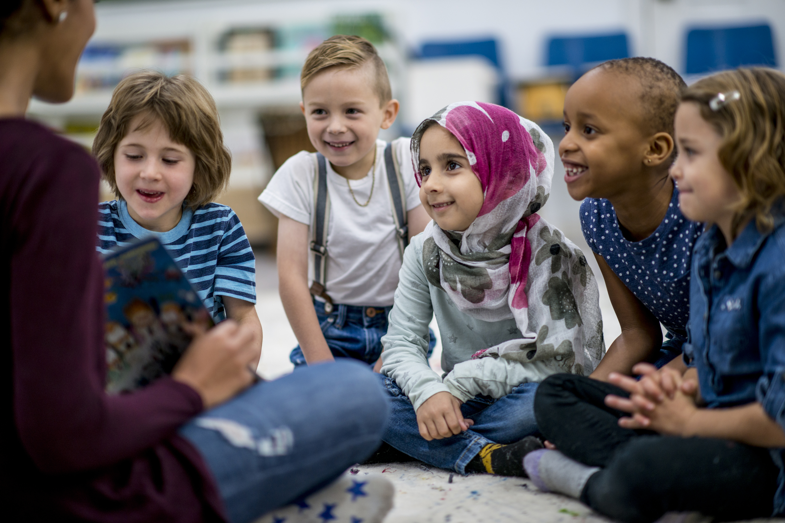
Soziales, Emotionales und Ethisches Lernen
Eine Initiative zur Bildung des Herzens

Slide 7
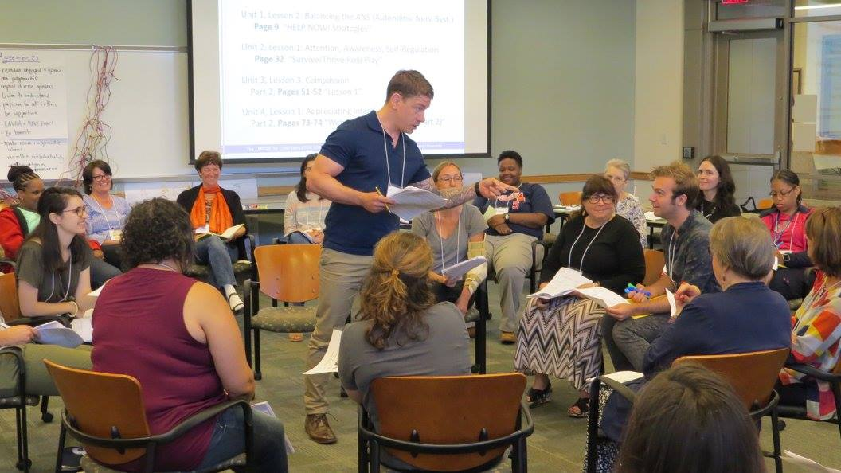
Schritte zur Adaptierung & Umsetzung des SEE- Learning Programms im deutschsprachigen Raum
(2015 Dr. Lobsang Negi & Team: 1. Konzept & Beispiele für Lernerfahrungen)
Sommer 2016 Prof. Negi im Tibethaus Frankfurt CBCT® Kompaktseminar; vorbereitende Kooperationsgespräche
Herbst/Frühjahr 2016/17 Beginn der Übersetzung des Curriculums
2017 Sommer Workshop zur Vorbereitung von PädagogInnen Arbeitsbeziehungen mit verschiedenen Schulen in den USA (Georgia, Colorado, Illinois), Indien und Deutschland/Schweiz etabliert.
Notes:
TIME LINE USA

Slide 8
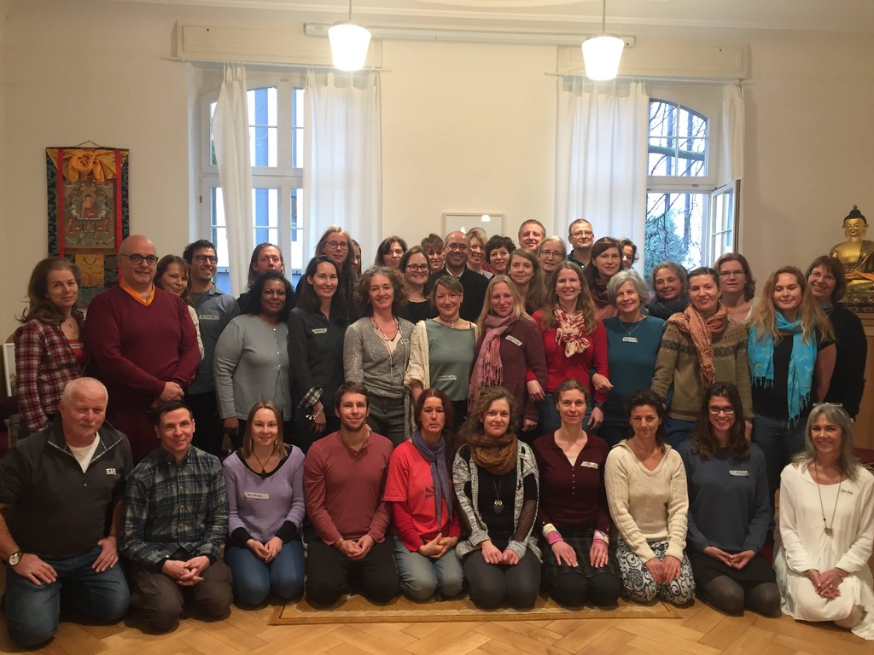
Herbst 2017 Informationsveranstaltungen & Vorgespräche für PädagogInnen Lehrpersonen & Rektoren (DeutschlandSchweiz)
Januar 2018 Kombiniertes Kompaktseminar: CBCT® & SEE Learning Vorbereitungsseminar für Lehrpersonen/ Rektoren und Rektorinnen, u.a.
Notes:
TIMELINE Deutschsprachig einsetzen

Slide 9
2. Schulhalbjahr Freie Probeläufe einzelner Unterrichtseinheiten (Frühjahr/Sommer; Unterstützung in Form von kontinuierlichen supervisorischen & curricularen Fortbildungseinheiten
Erfahrungsbasierter Adaptierung & (Herbst) erste Pilotierungsphase
2. SEE Learning im deutschsprachigen Raum Evaluierung der ersten Pilotphase des Schuljahres 2017/18 (Masterarbeit von Julia Gieray)
Ausblick – nächste Schritte:
Vertiefungsseminar für Lehrpersonen, Januar 2019
Finanzierungs- und Projektanträge zur Förderung und Implementierung von SEE Learning (Deutschland, Schweiz)
Laufende Übersetzung und Anpassung des Curriculums
Teilnahme am internationalen See learning Lancierung im April 2019 in Neu Delhi, Indien

Slide 10
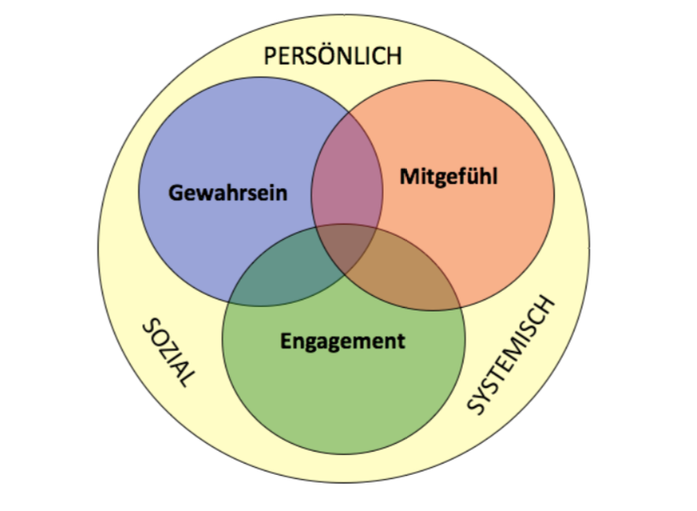
Konzeptueller Rahmen
Drei Dimensionen
Gewahrsein
Mitgefühl
Engagement
Drei Bereiche
1. Persönlich
2. Sozial
3. Systemisch

Slide 11
9 Komponenten: 3 Bereiche 3 Dimensionen

Slide 12
Folgende Lebenskompetenzen werden gezielt gefördert
Aufmerksamkeit und Selbstwahrnehmung:
Wahrnehmung von Körper und Empfindungen
Emotionen und Gefühle wahrnehmen
Landkarte des Geistes - Kategorisieren der Emotionen anhand von Emotionsmodellen,
Selbstmitgefühl:
Emotionen im Kontext verstehen
Selbstakzeptanz
Selbstregulation:
Gleichgewicht des Körpers
Kognitive Kontrolle und Impulskontrolle
Umgang mit Emotionen
Notes:
Aufmerksamkeit und Selbstwahrnehmung Wahrnehmung von Körper und Empfindungen - Spüren und beschreiben von Körperempfindungen, insbesondere denjenigen, die mit Stress und Wohlbefinden zusammenhängen. Emotionen und Gefühle wahrnehmen - Emotionen in ihrer Art und Intensität wahrnehmen und identifizieren und zwar im Moment, in dem diese entstehen. Landkarte des Geistes - Kategorisieren der Emotionen anhand von Emotionsmodellen, einschließlich des Kontinuums von vorteilhaft bis potenziell schädlich.
Selbstmitgefühl Emotionen im Kontext verstehen - Emotionen erkennen, wenn sie entstehen, und verstehen, wie sie innerhalb eines Kontextes auftauchen, einschließlich zugrundeliegender Bedürfnisse, Wahrnehmungen und Einstellungen. Selbstakzeptanz - Sich selbst und die eigenen Emotionen akzeptieren, indem der Kontext, in welchem diese entstanden sind, berücksichtigt wird, was wiederum erlaubt, das Selbsturteil etwas zu lockern.
Selbstregulation (1E)
Gleichgewicht des Körpers - Regulierung des Körpers und des Nervensystems, besonders bei Aktivierung, Stress oder Belastung, Energiemangel, zur Förderung/Verbesserung des Wohlbefindens.
Kognitive Kontrolle und Impulskontrolle - Aufmerksamkeit auf ein Objekt, eine Aufgabe oder Erfahrung richten und dort ruhen lassen; dabei Ablenkung vermindern.
Umgang mit Emotionen (oder Emotionsregulation) - Impulsen und Emotionen konstruktiv begegnen sowie Verhaltensweisen und Einstellungen kultivieren, die das Wohlbefinden langfristig fördern.

Slide 13
Zwischenmenschliches/Interpersonelles Gewahrsein :
Wahrnehmen der sozialen Wirklichkeit
Bewusstsein für die gemeinsame Wirklichkeit mit anderen
Vielfalt und Unterschiedlichkeit schätzen
Mitgefühl für Andere:
Gefühle und Emotionen anderer im jeweiligen Kontext verstehen
Wertschätzen und Kultivieren von Güte und Mitgefühl
Andere ethische Veranlagungen wertschätzen und pflegen
Beziehungskompetenzen:
Empathisches Zuhören
Konstruktive Kommunikation
Anderen helfen
Konfliktbewältigung
Notes:
Zwischenmenschliches/Interpersonelles Gewahrsein (2A)
Wahrnehmen der sozialen Wirklichkeit - Unsere inhärent soziale Natur erkennen und auf die Gegenwart anderer und die Rolle, die sie in unserem Leben spielen, achten.
Bewusstsein für die gemeinsame Wirklichkeit mit anderen - das, was wir mit anderen teilen, auf einer grundlegenden Ebene schätzen wissen, wie z. B. Glück zu wollen und Leiden zu vermeiden versuchen, Emotionen und Körperempfindungen und andere gemeinsame Erfahrungen.
Vielfalt und Unterschiedlichkeit schätzen – Anerkennen und schätzen, dass Teil unserer gemeinsamen Realität die Vielfalt, Einzigartigkeit und Verschiedenheit von Individuen und Gruppen ist, und lernen, diese Verschiedenheit und die Art und Weise, wie sie zu unserem kollektiven Leben beitragen, zu respektieren.
Mitgefühl für Andere (2C)
Gefühle und Emotionen anderer im jeweiligen Kontext verstehen - Gefühle anderer im Kontext begreifen und verstehen, dass andere – genau wie wir selbst – Gefühle haben, die durch Bedürfnisse verursacht werden.
Wertschätzen und Kultivieren von Güte und Mitgefühl - Vorteile von Güte und Mitgefühl wertschätzen und sie als Veranlagung kultivieren.
Andere ethische Veranlagungen wertschätzen und pflegen - Ethische Veranlagungen und prosoziale Emotionen wie Vergebung, Geduld, Zufriedenheit, Großzügigkeit und Demut wertschätzen und pflegen.
Beziehungsfähigkeiten/Beziehungskompetenzen (2E)
Empathisches Zuhören - Achtsam zuhören, um andere und ihre Bedürfnisse auf einer tieferen Ebene verstehen zu lernen.
Konstruktive Kommunikation - Mitfühlend und auf eine Art und Weise kommunizieren, die uns selbst und andere befähigt und stärkt.
Anderen helfen - Anderen je nach Bedarf und den eigenen Fähigkeiten resp. Möglichkeiten entsprechend Hilfe anbieten.
Konfliktbewältigung - Konstruktiver Umgang mit Konflikten durch Erleichterung von Zusammenarbeit, Versöhnung und freundschaftlichen Beziehungen.

Slide 14
Interdependenz schätzen:
Interdependente Systeme verstehen
Individuen in einem Systemkontext
Gemeinsame Menschlichkeit erkennen:
Würdigung der grundlegenden Gleichheit aller
Erkennen, wie Systeme das Wohlbefinden beeinflussen
Gemeinschaftsbezogenes und globales Engagement:
Ergründen des eigenen Potenzials für positive Veränderungen in Gemeinschaft und in der Welt
Engagement für gemeinschaftliche und globale Lösungsansätze
Notes:
Interdependenz schätzen (3A)
Interdependente Systeme verstehen - Zusammenhänge und Eigenschaften von Systemen verstehen, z. B. durch Erforschung von Ursachen- und Wirkungsketten.
Individuen in einem Systemkontext - Erkennen, wie wir alle in einem Systemkontext existieren, auf diesen einwirken und wiederum von diesem Kontext beeinflusst werden.
Gemeinsame Menschlichkeit erkennen (3C)
Würdigung der grundlegenden Gleichheit aller - Erweiterung der Erkenntnis grundlegender Gleichheit sowie gemeinsamer Menschlichkeit auf Menschen außerhalb der unmittelbaren, eigenen Gemeinschaft und letztlich auf die Welt, indem wir Dinge anerkennen, die allen Menschen gemeinsam sind – wie unser Streben nach Glück und Wohlergehen sowie dem Wunsch, Leiden zu vermeiden.
Wertschätzen, wie Systeme das Wohlbefinden beeinflussen - Erkennen ,wie Systeme das Wohlbefinden auf kultureller und struktureller Ebene fördern oder beeinträchtigen können, z. B. indem sie positive Werte fördern oder problematische Überzeugungen und Missstände aufrechterhalten.
Gemeinschaftsbezogenes und globales Engagement (3E)
Ergründen des eigenen Potenzials für positive Veränderungen in Gemeinschaft und in der Welt - Anerkennen des eigenen Potenzials, positive Veränderungen aufgrund persönlicher Fähigkeiten und Möglichkeiten alleine oder in Zusammen-arbeit mit anderen bewirken zu können.
Engagement für gemeinschaftliche und globale Lösungsansätze - Erforschung und Reflexion kreativer und gemeinschaftlicher Lösungen für Probleme, welche die eigene Gemeinschaft oder die Welt betreffen.

Slide 15
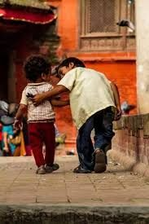
Mentale Hygiene - Emotionale Hygiene
Alle Komponenten werden in einem pädagogischen Kontext vermittelt, der auf Mitgefühl basiert, mit Lehrkräften, die bestrebt sind, diesen zugrundeliegenden Wert zu verkörpern.
Notes:
In Bezug auf ihre emotionale und soziale Gesundheit.
Daher kann das gesamte SEE Learning als in Mitgefühl verwurzelt angesehen werden:
Mitgefühl für sich selbst (Selbstmitgefühl) und Mitgefühl für andere. Es reicht jedoch nicht
aus, den SchülerInnen und Schülern lediglich zu sagen, dass sie
anderen und sich selbst
gegenüber mitfühlend sein sollen, sondern es ist notwendig, ei
ne Reihe von Methoden zu
zeigen und ein Arsenal von Werkzeugen zur Verfügung zu stellen.
Wenn die Schülerinnen
und Schüler den Wert dieser Werkzeuge und Methoden verstehen, werden
sie anfangen, sie
für sich selbst anzuwenden. An diesem Punkt werden sie zu ihren
eigenen und gegenseitigen
Lehrerinnen und Lehrern.

